Slide 1



Comunidad Python Guatemala
Ing. Erick J. Pineda Amézquita
Dashboards con Python y conexión a BD

Slide 2
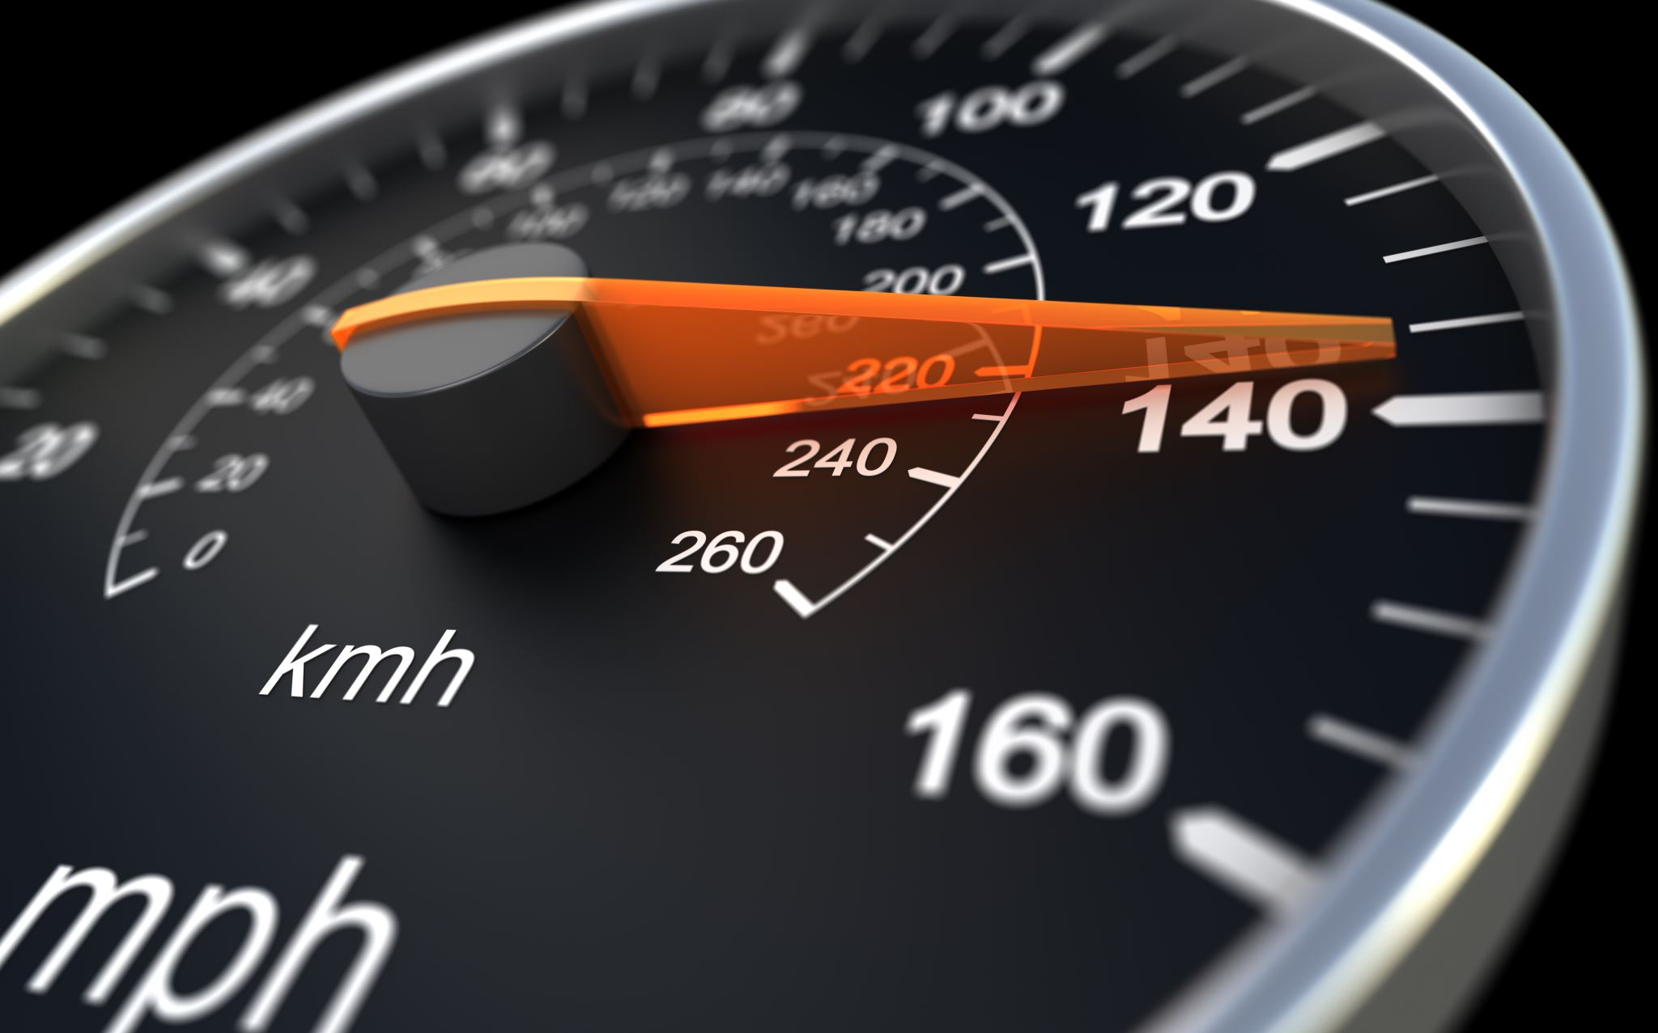
dashboards

Slide 3

Cuentan historias
Resumen de la información
Responden preguntas
Temáticos
Varios Dashboards

Slide 4
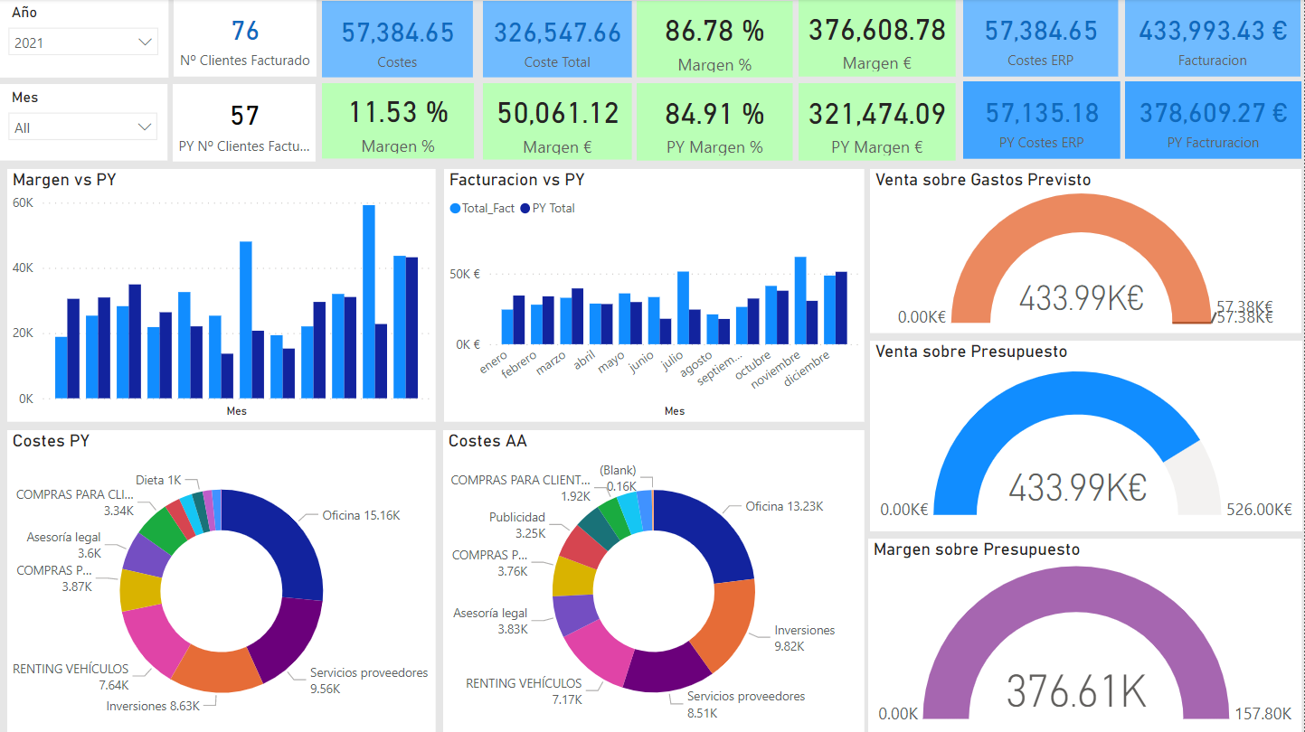
De la base de datos a la visualización

Slide 5
pip install dash plotly pandas sqlalchemy pymysql

Slide 6
Otras librerías complementarias
pip show dash
pip install dash
pip show dash
pip install plotly
pip install numpy
pip install pandas
pip install psycopg2
pip install mysql-connector-python
pip install sqlalchemy
pip install statsmodels

Slide 7
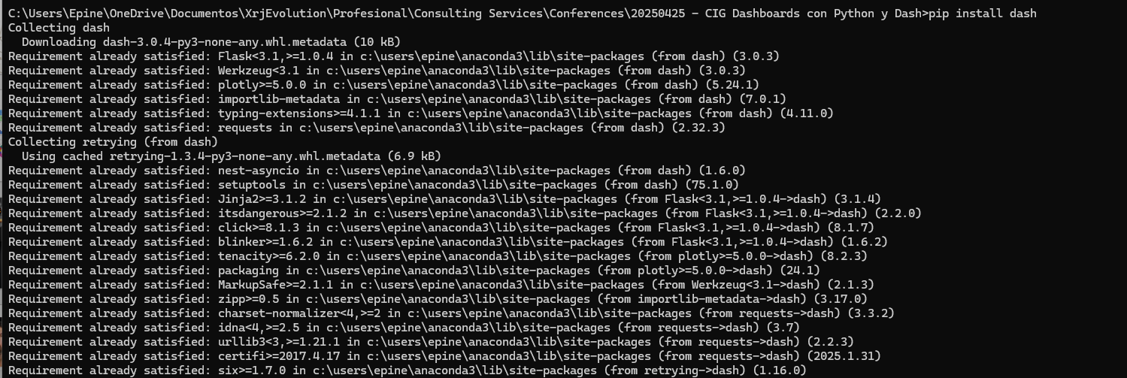

Slide 8

Ejemplo de Dashboard sencillo
01.Dashboard_Sin_Conexión_A_BD.py

Slide 9

Web
http://127.0.0.1:8050/

Slide 10
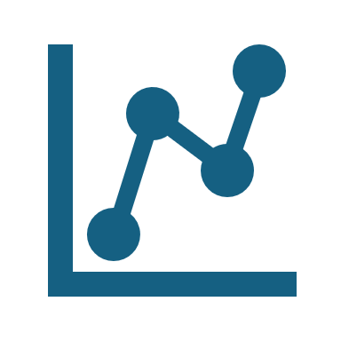
Ejemplo de Dashboard con conexión a BD
1. Conectarse a una BD MySQL
(AWS RDS)
2. Crear BD y Cargar datos:
ventas_ejemplo.sql
3. Crear archivo de conexión de BD:
conexion_db.py
4. Crear app.

Slide 11
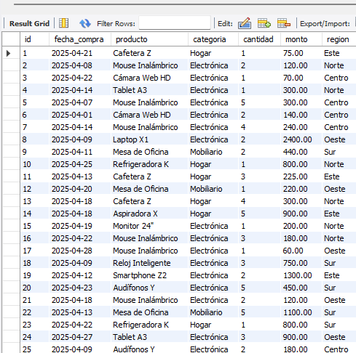
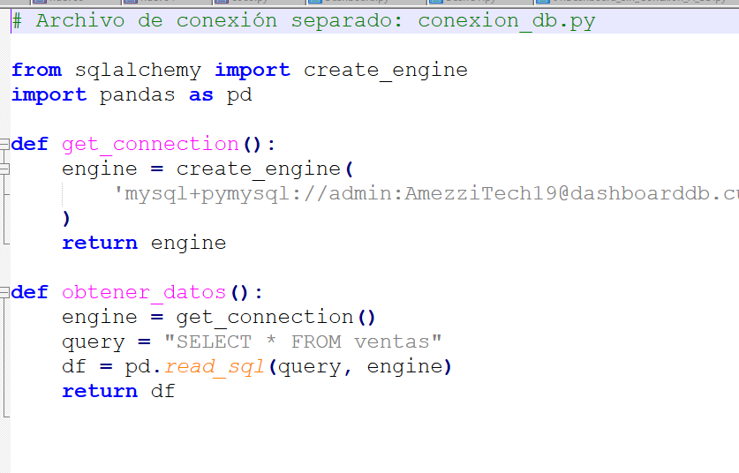
Archivo y datos en RDS

Slide 12
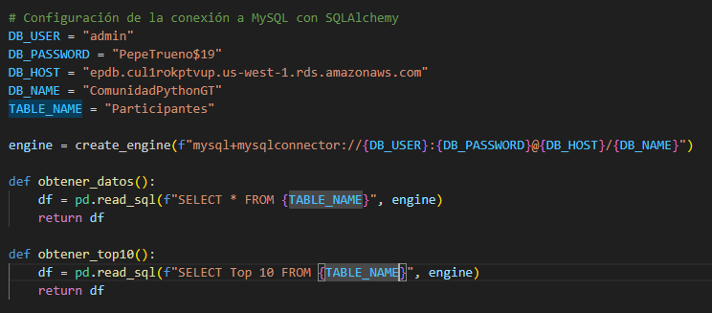
Conexión a bd

Slide 13
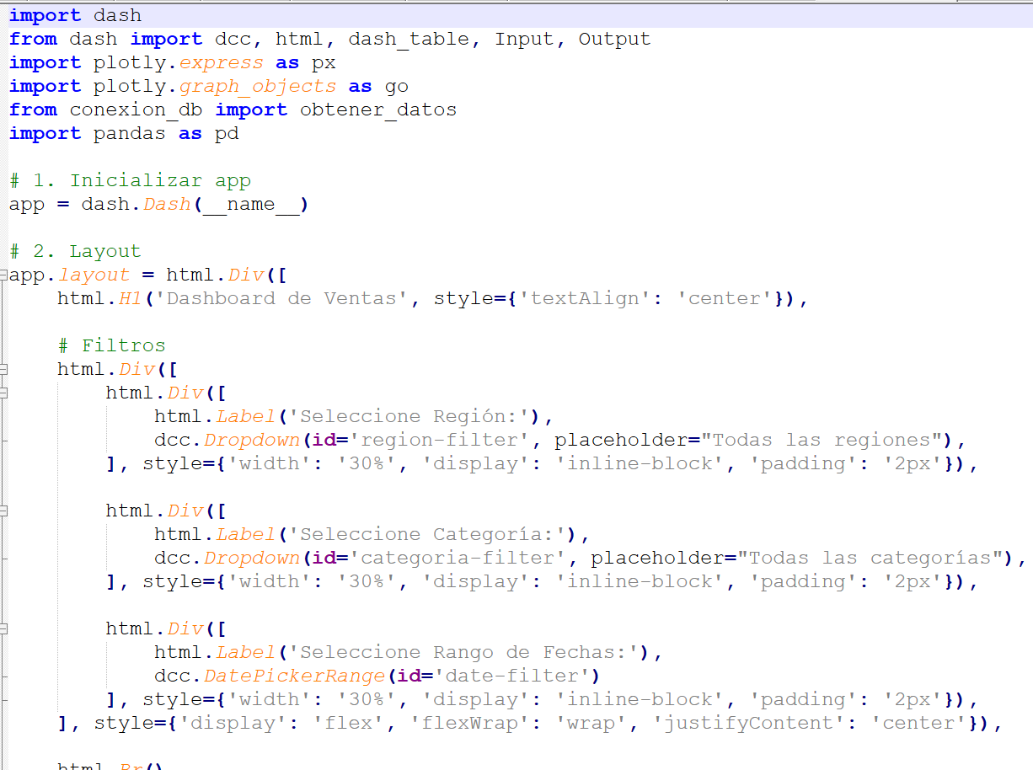

Slide 14
Web
http://127.0.0.1:8050/

Slide 15
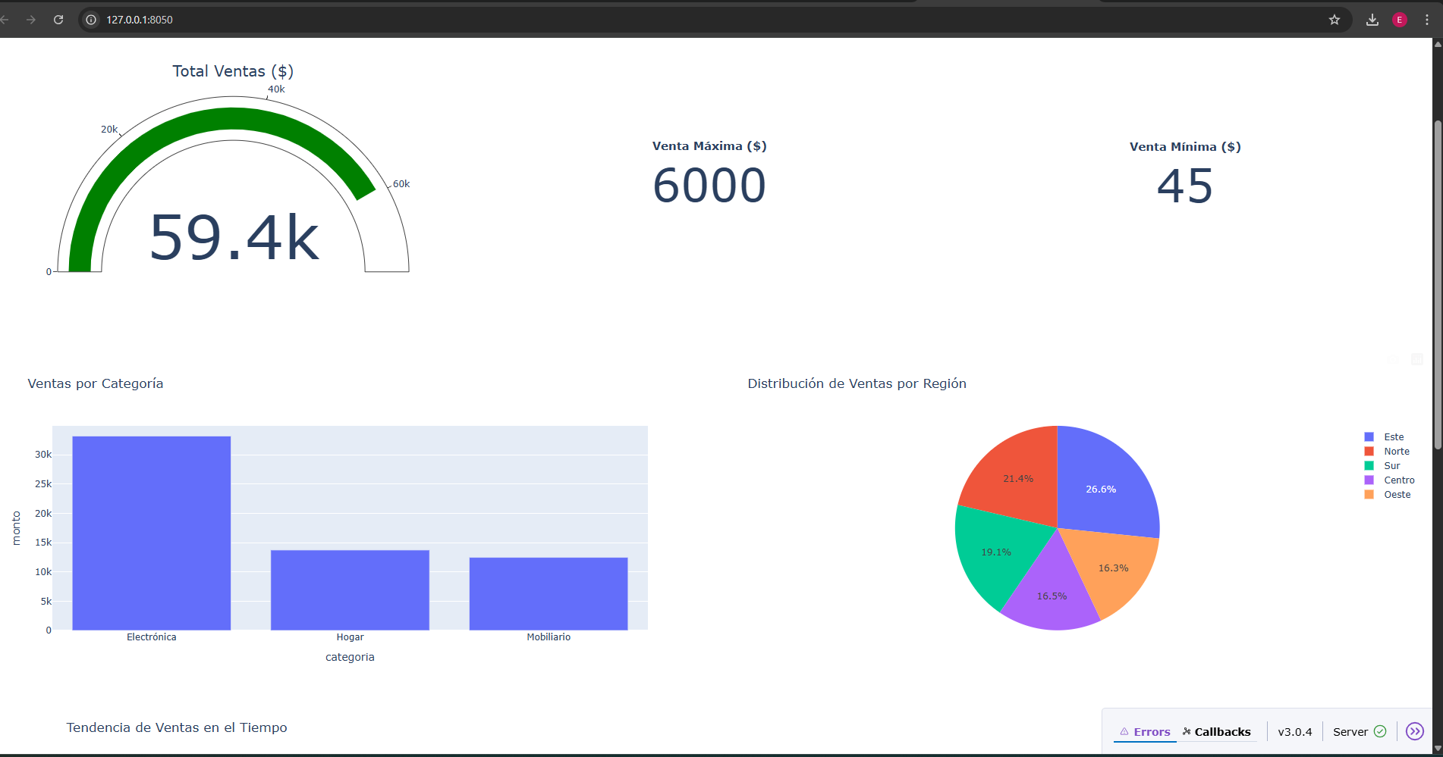

Slide 16

Codigo fuente

Slide 17
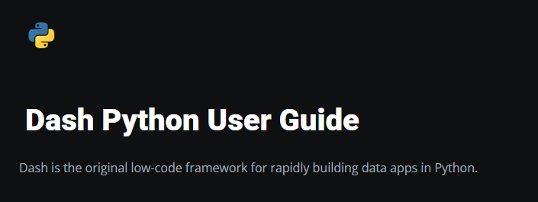
dash

Slide 18




Gracias
https://github.com/epinedaWorks
epineda.amezquita@gmail.com

